Slide 1
Hoofdstuk 1
Maatschappelijk geluk

Slide 2
Inleiding
Maatschappijleer gaat over…
…het samenleven van mensen
…de actualiteit
…jouw mening in het waardenlogboek
Rode draad in dit boek: maatschappelijk geluk
Wanneer is een land (een maatschappij) gelukkig?
Waarom is het maatschappelijk geluk in het ene land hoger dan in het andere land?
Waarom zorgen alle landen dat ze niet hetzelfde zijn ingericht als het gelukkigste land?
Lezen pagina 7, maken opdracht 1 en 2
www.maatschappij-leer.nl

Slide 3
Waardenlogboek
Maatschappijleer gaat over hoe mensen samenleven.
Daarover bestaan verschillende meningen.
In het WAARDENLOGBOEK (WLB) geef je jouw mening en heb je zo gedurende een jaar maatschappijleer een logboek van jouw mening.
www.maatschappij-leer.nl

Slide 4
Hoofdstuk 1 Maatschappelijk geluk
Begrippen om het maatschappelijk geluk te kunnen bestuderen
Basisbegrippen die het hele jaar terugkomen
Mensen denken verschillend over maatschappelijk geluk
www.maatschappij-leer.nl

Slide 5
§ 1.1 Belangen en waarden
Belang: voordeel dat iemand heeft of kan krijgen
Iets waar je dus zelf (of je eigen groep) beter van wordt
Ezelsbruggetje: MATIG
Waarde: abstract ideaal dat mensen belangrijk vinden om na te streven
Iets wat je belangrijk vindt voor de wereld, bijvoorbeeld hoe mensen met elkaar omgaan (eerlijkheid, respect, tolerantie) of hoe de wereld eruit zou moeten zien (democratie, gelijkheid, vrijheid)
Lezen §1.1, maken opdracht 1 t/m 3
www.maatschappij-leer.nl

Slide 6
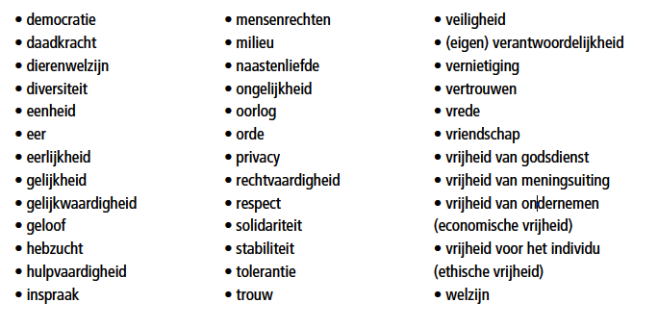
§ 1.1 Belangen en waarden
Voorbeelden van waarden
www.maatschappij-leer.nl

Slide 7
§ 1.1 Belangen en waarden
Belangen en waarden in het nieuws: 120 of 130?, stadion AZ, trouwen duur?, appen in het verkeer en amateurvoetbal.
Opdrachten 1 t/m 3 bespreken
Duo’s vormen en opdracht 5 maken
Instructiefilmpje §1.1
www.maatschappij-leer.nl

Slide 8
§ 1.2 Dilemma’s
Soms moet je kiezen tussen waarden en/of belangen
→ een dilemma: keuze tussen zaken die niet samen kunnen gaan
Zowel voor jou als voor de samenleving
Dilemma’s belangrijk voor debat
Door dilemma’s kun je elkaar beter begrijpen
Lezen §1.2, maken opdracht 6, 7 en 9
www.maatschappij-leer.nl

Slide 9
§ 1.2 Dilemma’s
Dilemma’s in het nieuws: melden?, staken?, basisbeurs?.
Opdrachten bespreken
Trio’s vormen
Opdracht 10 maken: één iemand stelt vragen, één iemand geeft antwoord en de derde schrijft op en verwerkt daarbij waarden en belangen.
Drie rondes waarin steeds de rollen wisselen.
Bespreken opdracht: wat valt op bij de waarden en belangen?
Instructiefilmpje §1.2
www.maatschappij-leer.nl

Slide 10
§ 1.3 Botsingen
Actoren: mensen die betrokken zijn bij een maatschappelijk probleem (denk aan acteurs die een rol spelen)
Mensen hebben verschillende ideeën over de maatschappij
→ een botsing: waarden en/of belangen van actoren kunnen niet samengaan
Instructiefilmpje AWB-schema’s
Lezen §1.3, maken opdracht 11 t/m 13
www.maatschappij-leer.nl

Slide 11
§ 1.3 Botsingen
Botsingen in het nieuws: boerkaverbod, boetes, gokken.
Opdrachten bespreken
Opdracht 15 maken en bedenk creatieve combinaties
Instructiefilmpje §1.3
www.maatschappij-leer.nl

Slide 12
§ 1.4 Maatschappelijke problemen
Verschillende soorten problemen: privé, school, zakelijk.
Maatschappelijke problemen hebben drie kenmerken:
Veel actoren
Verschillende meningen
Rol overheid
Rol overheid is betwistbaar: sommige actoren willen dat de overheid heel weinig doet.
Maatschappelijke driehoek: indeling van soorten actoren: overheid, markt of middenveld.
Lezen §1.4, maken opdracht 16 t/m 18
www.maatschappij-leer.nl

Slide 13
§ 1.4 Maatschappelijke problemen
Actuele maatschappelijke problemen: armoede, rechten, drugs.
Opdrachten bespreken
Opdracht 19 maken
Instructiefilmpje §1.4
www.maatschappij-leer.nl

Slide 14
§ 1.5 Maatschappelijke problemen oplossen
Verschillende ideeën over maatschappelijk geluk
Ook verschillende ideeën over hóe maatschappelijke problemen op te lossen:
Strijd: oplossen door geweld, want dit is de juiste visie op de samenleving (in NL)
Debat: verschillende actoren debatteren met elkaar over de oorzaken en oplossingen van maatschappelijke problemen (of toch niet?)
Lezen §1.5, maken opdracht 21, 22 en 24
www.maatschappij-leer.nl

Slide 15
§ 1.5 Maatschappelijke problemen oplossen
Voorbeelden van strijd: Kashmir, Texas (VS), Oslo.
Opdrachten bespreken
Opdracht 23 bespreken en 25 maken
Instructiefilmpje §1.5
www.maatschappij-leer.nl

Slide 16
Afronding hoofdstuk 1
Belangrijke begrippen om te begrijpen:
Waarden
Belangen
Actoren
Strijd
Debat
Botsingenladder
Belangrijke begrippen om toe te passen:
AWB-schema
Dilemma’s
Maatschappelijke problemen
Rode draad: maatschappelijk geluk
www.maatschappij-leer.nl

Slide 17
Doelen hoofdstuk 1
Ik leer wat waarden en belangen zijn.
Ik leer wat dilemma’s zijn.
Ik leer wat botsingen en maatschappelijke problemen zijn.
Ik leer wat een AWB-schema en de maatschappelijke driehoek is.
Ik leer op welke manieren mensen maatschappelijk geluk willen bereiken.
www.maatschappij-leer.nl

